Slide 1
কিশোরগঞ্জ অনলাইন স্কুল

Slide 2
শিক্ষক পরিচিতি
মদিনা খাতুন
সহকারী শিক্ষক (আইসিটি)
লক্ষ্মীপুর দ্বিমুখী উচ্চ বিদ্যালয়
কুলিয়ারচর, কিশোরগঞ্জ।

Slide 3
পাঠ পরিচিতি
শ্রেণি: অষ্টম
বিষয়: তথ্য ও যোগাযোগ প্রযুক্তি
অধ্যায়: চতুর্থ
পাঠ: ২3 থেকে ৪৩।

Slide 4
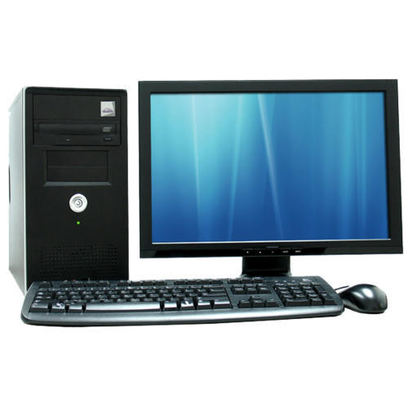
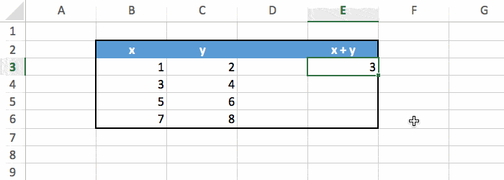
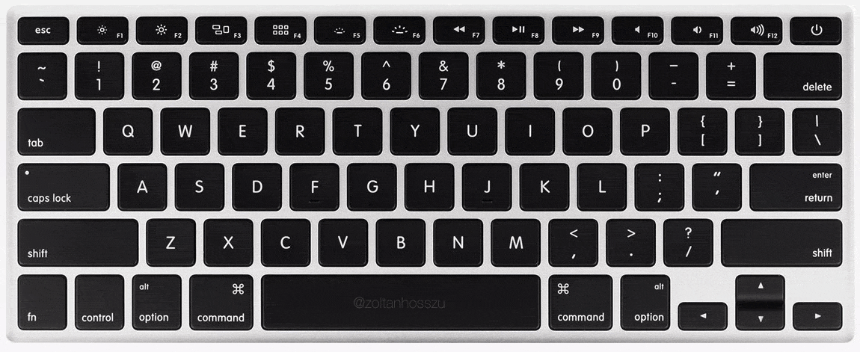
নিচের ছবিগুলো দেখ এবং চিন্তা করে বল
M
A
N

Slide 5
আজকের পাঠ----
স্প্রেডশিট সফটওয়্যার ব্যহারের কৌশল

Slide 6
শিখনফল :
এই পাঠ শেষে শিক্ষার্থীরা ---
স্প্রেডশিট প্রোগ্রাম খোলার পদ্ধতি লিখতেপারবে;
মাইক্রোসফট এক্সেল এর উইন্ডো পরিচিতি বর্ণনা করতে পারবে;
স্প্রেডশিট সফটওয়্যার ব্যবহারের কৌশল ব্যাখ্যা করতে পারবে।

Slide 7
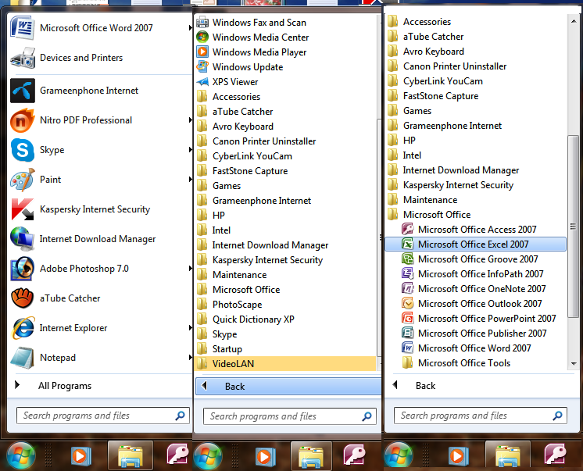
এক্সেল খোলার পদ্ধতি
Start Button
All Programs
MS Excel
MS Office
Click

Slide 8
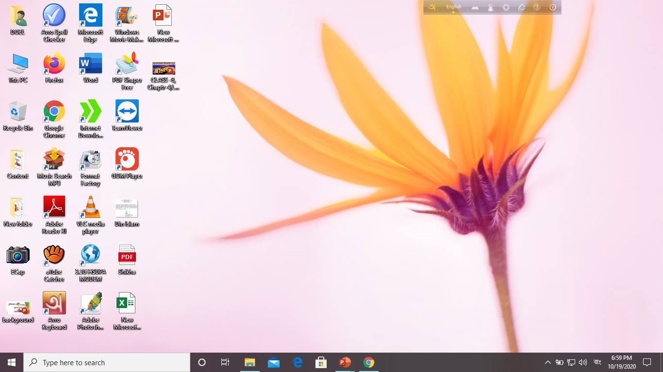
অথবা
কম্পিউটারের ডেস্কটপে স্প্রেডসিট প্রোগ্রামের আইকনে ডাবল ক্লিক করে।

Slide 9
একক কাজ
স্প্রেডশিট প্রোগ্রাম খোলার যে কোন একটি পদ্ধতি লিখ।

Slide 10
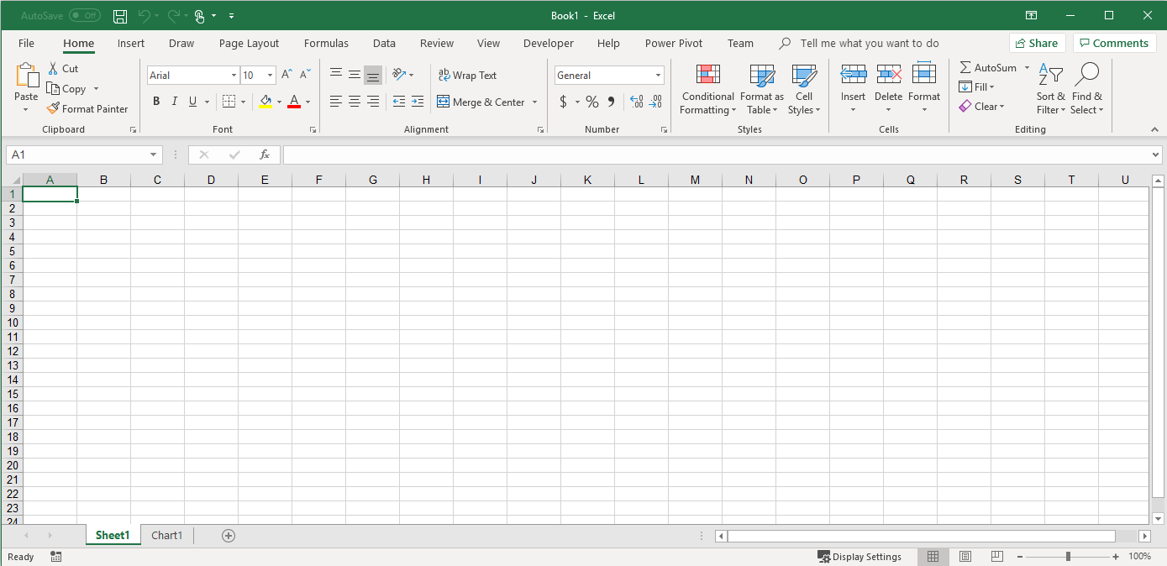
ওয়ার্কশীট
স্প্রেডসিটে অসংখ্য ছোট ছোট ঘর মিলে হয় ওয়ার্কসিট

Slide 11
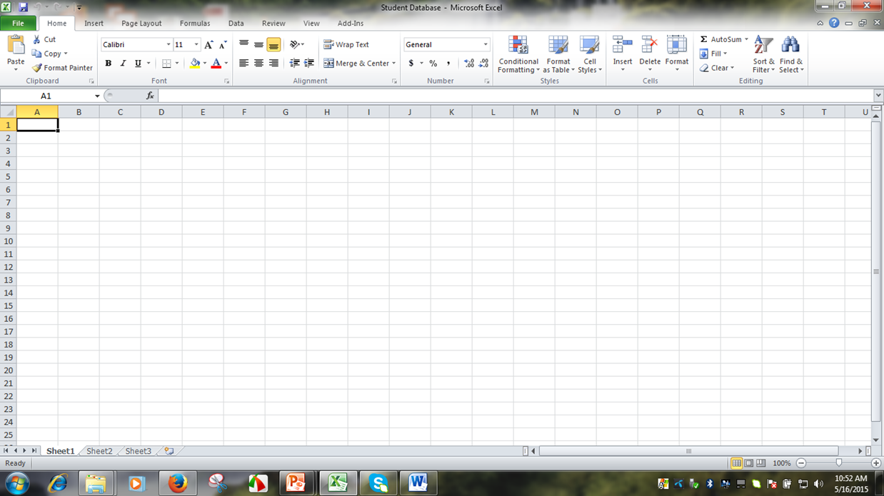
টাইটেল বার
Excel Windows এর শীর্ষদেশে Microsoft Excel Book -1 লেখা বারটিকে Title Bar বলে। সেভ করা কোন ফাইল বা ডকুমেন্ট ওপেনএই বারে সেভ করা ফাইলের নামটি প্রদর্শিত হয়।
Book1 - Microsoft Excel

Slide 12
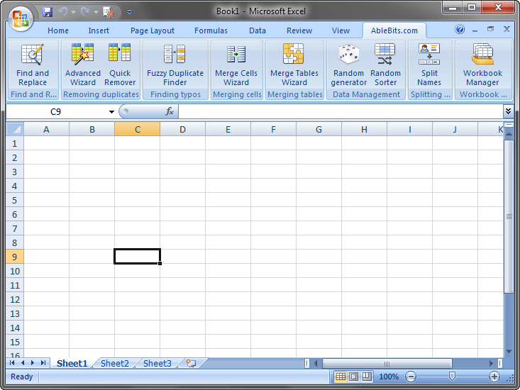
অফিস বাটন
এক্সেল উইন্ডোর একবারে উপরের বাম কোনার দিকে বাটনটি হল অফিস বাটন।

Slide 13
অফিস বাটনের মেনুসমূহ
নতুন বুকশীট আনার জন্য
১ম বার ফাইল সংরক্ষণ করার জন্য
সেভ করা ফাইল খোলা জন্য
ডকুমেন্টটি অন্য নামে বা অন্য স্থানে সংরক্ষণের জন্য
ডাটা প্রিন্ট করার জন্য
ডাটা অন্যস্থানের পাঠানোর জন্য
ডাটা বিভ্ন্নি মাধ্যমে প্রকাশ করার জন্য
ফইল গুটিয়ে ফেলা।

Slide 14
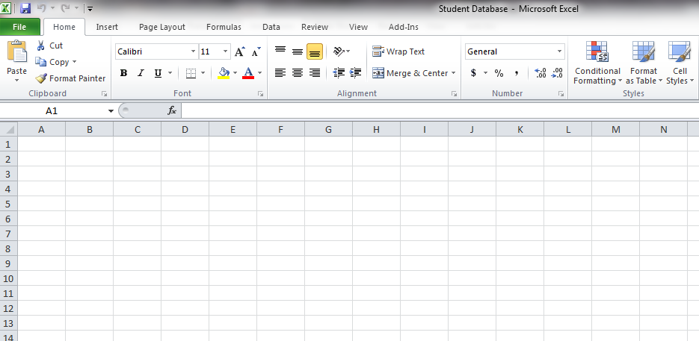
কুইক অ্যাকসেস টুলবার
অফিস বাটনের পাশে কুইক অ্যাকসেস টুলবারের অবস্থান। সচরাচর যে বাটনগুলো বেশি ব্যবহৃত হয়, সেগুলো এখানে থাকে।

Slide 15
রিবন
চিত্রভিত্তিক কমান্ড (আইকন)
মেনু ট্যাবের আওতায় বিভিন্ন গ্রুপ ট্যাব
মেনু ট্যাব
মাইক্রোসফট এক্সেলে বিভিন্ন কমান্ডকে গুচ্ছাকারে সাজানো হয়েছে। এগুলোকে রিবন বলে।

Slide 16
সেল অবস্থান ও সেলের বিষয়বস্তু দেখানোর বার বা ফর্মুলা বার
ফর্মেটিং টুলবারের নীচে লম্বা দু’টি অংশে বিভক্ত বারটিকে ফর্মুলা বার

Slide 17
স্ট্যাটাস বার
ওয়ার্কবুক উইন্ডোর সর্বনিম্নে টাস্ক বারের উপরের বারকে স্ট্যাটাস বার বলা হয়। এতে ডকুমেন্টের স্ট্যাটাস বা অবস্থা (অন অথবা অফ) প্রদর্শিত হয়।

Slide 18
শিট ট্যাব
ওয়ার্কবুক উইন্ডোর নীচে বামদিকে শীট ট্যাব। একটি ওয়ার্কবুকে সাধারণত: তিনটি ওয়ার্কশীট থাকে। যেমন : Sheet 1

Slide 19
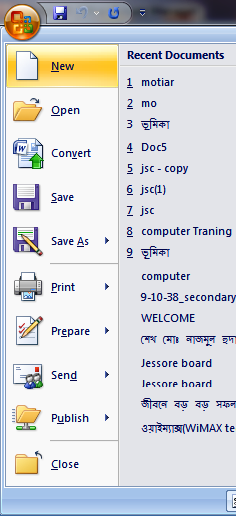
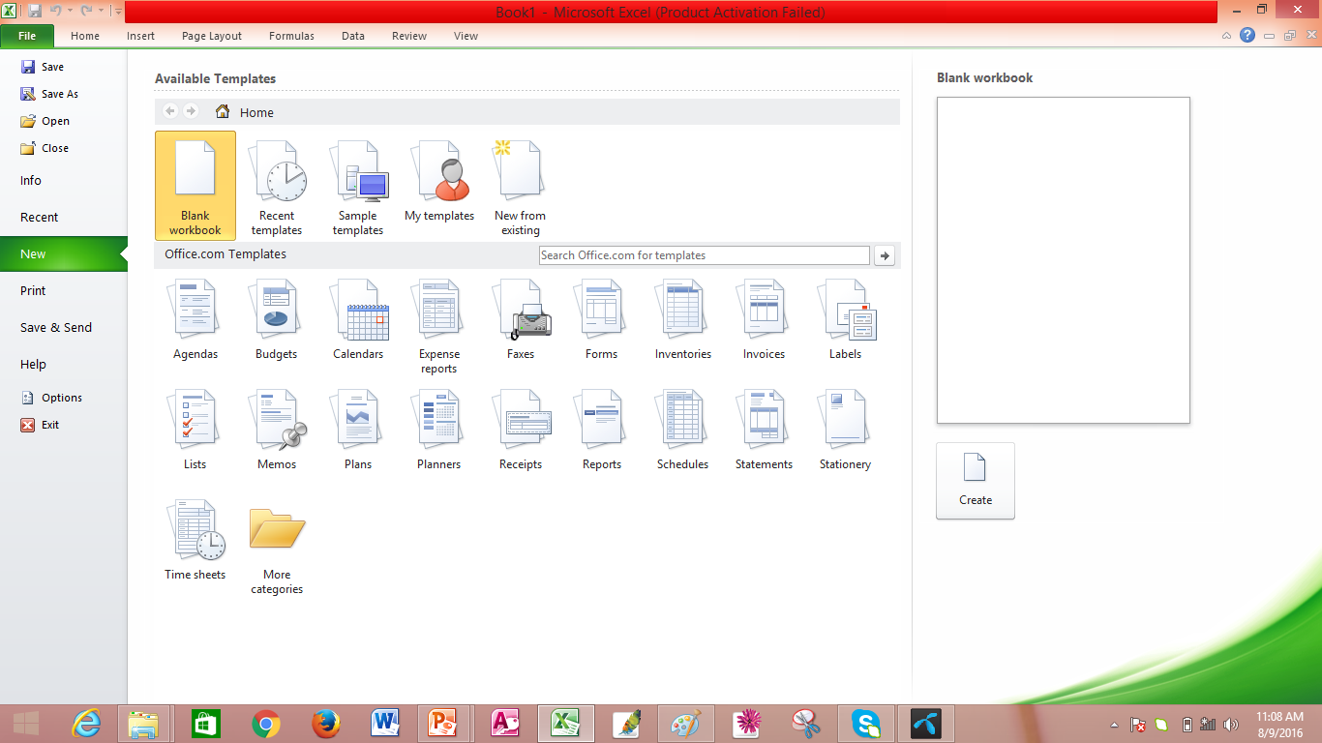
New File তৈরী করার নিয়ম
1. Office Button
2. New
3. Blank Workbook
4. Create

Slide 20
কি-বোর্ডের মাধ্যমে নতুন ওয়ার্কশিট খোলা
Ctrl+n চেপে নতুন ওয়ার্কশিট খোলা যায়।

Slide 21
স্প্রেডশিট প্রোগ্রামে যোগ করার পদ্ধতি
এক্সেলে দুইভাবে যোগ করা যায়। স্বয়ংক্রিয়ভাবে এবং ম্যানুয়ালি। স্বয়ংক্রিয়ভাবে যোগ করতে ফলাফল সেলে কারসর নিয়ে ক্লিক করতে হয়। ম্যানুয়ালি যোগ করতে হলে ফলাফল সেলে “=’’ চিহ্ন দিয়ে সূত্র লিখতে হয়।
স্বয়ংক্রিয়ভাবে
ম্যানুয়ালি

Slide 22
স্প্রেডশিট প্রোগ্রামে বিয়োগ করার পদ্ধতি
এক্সেলের ওয়ার্কশিট বিয়োগ করার পদ্ধতিও যোগ করার পদ্ধতির মতো। তবে স্বয়ংক্রিয় বিয়োগ করার কোনো ব্যবস্থা নেই। ফলাফল সেলে সূত্র বসিয়ে বিয়োগের কাজ করতে হয়।
সূত্র বসিয়ে

Slide 23
বার ডায়াগ্রাম অঙ্কন করার পদ্ধতি
বার ডায়াগ্রাম অঙ্কন করার জন্যঃ-
১। ওয়ার্কশিটে উপাত্ত প্রবেশ করানো।
২। রিবনে ইনসার্টে ক্লিক করে চার্ট অপশনের কলামে ক্লিক করতে হয়।
উপাত্ত প্রবেশ
চার্ট

Slide 24
দলগত কাজ
৫টি দলে বিভক্ত হয়ে মাইক্রোসফট এক্সেলের উইন্ডো পরিচিতি বর্ণনা কর।

Slide 25
মূল্যায়ন
এই বাটনটির নাম কি?
উ.- অফিস বাটন।
যোগ কয়ভাবে করা যায়?
উ.- দুই ভাবে।
বার ডায়াগ্রাম অঙ্কনের জন্য প্রথমে কোথায় ক্লিক করতে হবে?
উ.- রিবনের ইনসার্ট ট্যাবে।
স্বয়ংক্রিয়ভাবে যোগ করতে ফলাফল সেলে কার্সর নিয়ে কোথায় ক্লিক করতে হবে?
উ.-
মাইক্রোসফট অফিস এক্সেল-২০০৭ চালু করার জন্য প্রথমে কোথায় ক্লিক করতে হয়?
উ.- Start বা Windows key বাটনে।
সূত্র কোন বারে লিখতে হয়?
উ.- ফর্মূলা বারে।

Slide 26
বাড়ির কাজ
পরীক্ষার ফরাফল প্রস্তুত ও সংরক্ষণে স্প্রেডশীট সফটওয়্যার ব্যবহারের গুরুত্ব ব্যাখ্যা কর ।

